Slide 1
自閉症兒童之特質與輔導
中山國小 莊雍純

Slide 2
自閉症光譜
低功能自閉症
高功能自閉症
亞斯伯格症候群
內向孤僻的人
怪怪的人
一般人

Slide 3
典型自閉症核心症狀
社會性溝通互動方面有質的缺陷
行為、興趣、活動方面有局限、刻板、重複

Slide 4
我們相信有自閉症嗎?
大腦神經功能的損傷
杏仁核損傷
鏡像神經元
大腦溝通路徑與常人功能不同
基因的缺損
成因不是來自父母親教養的問題，但父母親的教養方式會影響未來的孩子的表現
不是他不為，而是他不能

Slide 5
都是心智理論惹的禍
一種理解或是推測他人企圖或是心理狀態的能力
一般四歲的孩子就能夠擁有的能力
小小實驗 Sally and Ann test

Slide 6
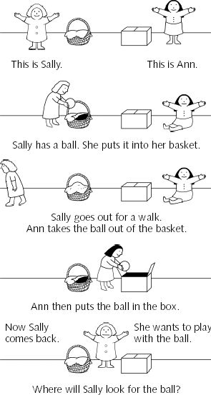

Slide 7
社會行為方面的問題
同儕互動能力薄弱
有動機和同儕互動，但是技巧拙劣
不自覺講出得罪或是激怒別人的話
容易出現不適當的社會行為
非語言的溝通困難(手勢很少、肢體表情拙劣)

Slide 8
情感表達及社會適應困難
不易理解別人的情緒
不尋常、不精確的情緒表達方式
欠缺社會性常識、無法察覺不成文的社會規範
社交技巧差：不易協商或妥協，也不會適當解釋其想法，僵化、欠缺彈性

Slide 9
溝通方面的問題
口語溝通的特異性
非口語溝通的障礙
情感表達
社會適應困難
特殊興趣
認知
動作笨拙及身體自覺性差

Slide 10
語言溝通的特異性
語義理解困難;以表面字義理解語言
對譬喻笑話或雙關語不易理解
老氣橫秋、學究式的言談或過度賣弄文字
多話、言談迂迴、過度鉅細靡遺或重點模糊
自創新辭、新義
放聲思考
特殊的說話語調或節奏、韻律
無法適當調節音量
隨意插入別人的對話

Slide 11
溝通對話的準則
合作準則：說者和聽者為實現同一目標而努力
數的準則：不多也不少（前提能力知道對方的背景知識）
質的準則：真實可靠的、正確的
關聯準則：與話題有關
方式準則：清楚、簡明，含混、模稜兩可均不佳

Slide 12
談話時的禮貌準則
慷慨準則
讚譽準則
謙虛準則
贊同準則
同情準則
體諒準則
妥協準則

Slide 13
以上準則
自閉症兒童幾乎都沒有

Slide 14
特殊興趣
常常是單獨進行其特殊興趣之活動
佔據個案大部分時間及談話內容
常會排除其他的事情

Slide 15
認知
認知能力不平均
記憶力佳
有不少個案認字能力強或著迷於數字
認知思考僵化無彈性，不允許失敗或是改變
遇到爭執或討論總是固執和憤怒
記憶力過人，但缺乏問題解決能力

Slide 16
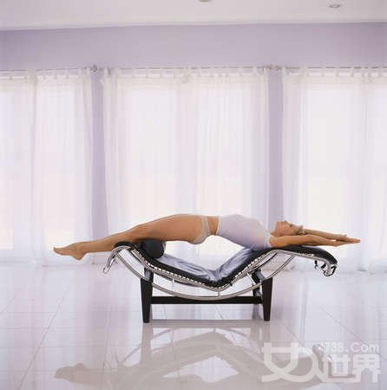
動作笨拙及身體自覺性差
約50-90%的個案出現
粗大動作協調不佳
精細動作困難
抽動症(或妥瑞氏症)

Slide 17
在學習上所表現出來的狀態
動機薄弱(興趣窄化)
不喜歡書寫(動作協調差)
內在能力差異很大
片段記憶能力強，但難以統合理解

Slide 18
座位及分組的安排
座位：
1.避免較為衝動的學生
2.靠近老師或較為開放安靜的角落
分組：
避免讓學生自行安排
一個人坐的小中VS和別人一起坐的小中
分組之後的小榆

Slide 19
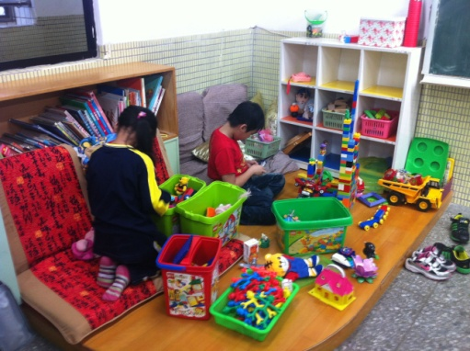
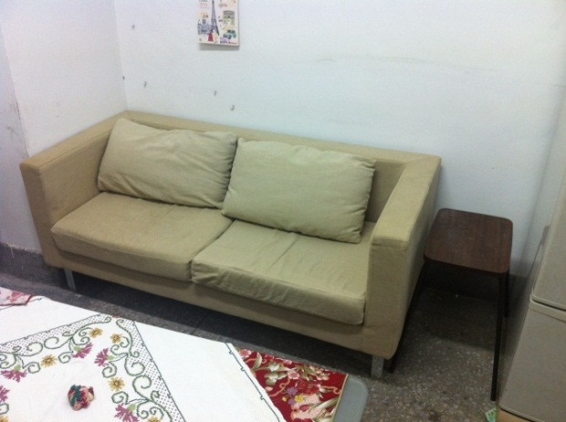
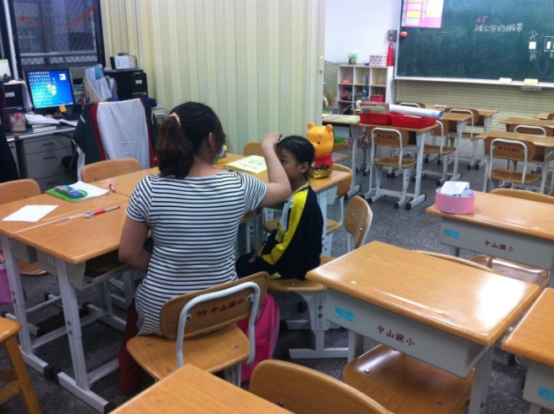

提供一個避風港
對於聲音的敏感
對於學習與社會互動產生的壓力

Slide 20
協助他人了解他們語言背後真正的意涵
成為學生的社交翻譯者
當大家很開心吃冰棒時，他突然說：老師，這個冰棒有化學色素嗎……
上美勞課對我的人生有什麼意義?

Slide 21
預告
利用視覺圖示、網路多媒體
連結家長、社會資源
運用他們特殊興趣及優勢能力
不要認為他們是在針對你

Slide 22



營造友善環境
創造並維持班級成為一個安全、支持而且接納彼此的地方

Slide 23
融合班級團體輔導課程
適用年級/對象 | 一至六年級普通班中，接受特殊教育服務之學生所在的班級
教學時間 | 每堂課40分鐘
進行方式 | 時間：視學生狀況與班級接納特殊生程度之不同，每學期與普通班老師協調，利用生活課/彈性課程/綜合課程，進行每週或隔週教學。 地點：靜態課程於原班教室；動態課程視課程內容而定，大部份在室外上課。
課程目標 | 透過入班團輔，觀察個管學生於原班的上課情形、與同儕的相處，以及個案周遭的環境生態對其所產生的影響。 透過課程，使普通班學生能培養關懷、尊重、包容、接納的美德，同時亦營造一個良好的班級氣氛，使特殊生能順利融入班上活動。 課程內容分許多類別，除了教導普通班學生關懷與接納與自己不同的孩子之外，也幫助普通班學生了解自己、認識情緒、社區關懷、社交互動、尊重生命、保護自己……等生活化課題，讓孩子在成長過程中，了解如何管理自己及處理和他人的良好互動。
課程內容簡述 | 特教宣導、情緒管理、生命教育、安全教育、其他(如：金錢管理、時間管理……等)

Slide 24
核心價值 | 主題 | 單元/活動 | 教材/活動
特教宣導 | 特教概念 | 神奇魔法屋 | 自編
 | 特教概念 | 誰是笨蛋 | 自編
 | 特教概念 | 不一樣 | 自編
 | 閱讀障礙 | 不會讀書的總統 | 介紹閱讀障礙的名人和他們的學習方法
 | 智能障礙 | 聰明的「阿甘」 | 從「阿甘正傳」去討論誰是真聰明？
 | 情緒障礙 | 小小噴火龍 | 生氣是每個人都會發生的，但有的人特別容易
 | 注意力缺陷 | 你發呆了嗎？ | 描述自己發呆的情況以及如何讓自己注意力回來！
 | 學習障礙 | 符號？糊號？ | 學障特別的學習方式
 | 特教宣導 視覺障礙 | 心靈捕手 | 視覺障礙精神科醫生
 | 聽覺障礙 | 美麗的語言 | 介紹簡單手語
 | 肢體障礙 | 我很慢，可是我很厲害 | 介紹運動神經的原理和成功人士
 | 罕見疾病 | 天神最愛的小天使 | 介紹罕見疾病的成因和
 | ＊配合班上的障礙類別進行宣導，效果會比較好。
情緒管理 | 認識自己 | 我是誰 | 了解自己的優缺點
 | 社會技巧 | 誰是我的好朋友 | 進行班上社會計量調查，讓小朋友介紹自己的好朋友
 | 社會技巧 | 我想和你一起玩 | 小朋友不知道怎麼跟其他人玩，你要怎麼幫忙他呢？
 | 情緒辨識 | 情緒寶寶 | 給每個情緒取個名字，讓學生上來表演
 | 情緒辨識 | 我怎麼了 | 了解自己當下的情緒
 | 情緒處理 | 生氣水 | 了解生氣的後果
 | 情緒處理 | 誰是噴火龍 | 如何處理生氣的情緒
 | 情緒處理 | 我該怎麼辦 | 如何處理焦慮緊張的情緒
 | 問題解決 | 老師，他打我 | 如何處理同學之間的糾紛
 | 問題解決 | 當時我好糗 | 如何面對糗事和同學應該有的態度
 | 問題解決 | 有人惡意欺負我 | 如何面對學校或是校外的校園霸凌事件

Slide 25
生命教育 | 孝順 | 家人每天幫我做哪些事？ | 討論每天食衣住行的事情，都是誰在幫忙做
 | 同理心 | 小強要回家 | 描述一隻小蟑螂回家途中被人類打死的過程
 | 感恩 | 兩個世界 | 兩個世界PPT（自編）
 | 互助 | 我為什麼不會飛（人類文化/Kew Brown） | 描述一隻駝鳥想要學飛的過程
 | 生命教育 關懷 | 神奇的饅頭 | 實驗兩個饅頭，在同樣的條件下，一個對他說好話、一個對他說壞話。結果會是如何？
 | 關懷 | 小天使與小主人 | 進行班上小天使小主人秘密配對活動，一週後看結果
安全觀念 | 個人安全 | 男生－霸凌事件 女生－自我保護 | 遇到有人欺負該怎麼辦？遇到奇怪的叔叔該怎麼辦？
 | 校園安全 | 校園新聞報導 | 收集曾經發生在校園內的危險事件，討論發生經過和最後結果及省思。
 | 家庭安全 | 火、電、瓦斯、獨自在家 | 討論居家安全的各種狀況
 | 社區安全 | 交通、戶外活動 | 溺水、車禍、虎頭蜂等戶外安全概念
其他 | 時間管理 | 遲到大王 | 如何分配時間，讓自己的時間合理分配
 | 金錢管理 | 夢想中的玩具 | 描述一個人想要買一個玩具，但是零用錢卻不夠，該如何累積、分配自己的錢
 | 讀書策略 | 我是小小讀書蟲 | 介紹各種讀書法（聯想法、大綱法、心智圖像法）並且進行小活動測試。
 | 注意策略 | 我發呆了嗎？ | 自我提醒注意力是不是跑掉了，如何覺察？如何讓自己注意力回來！
 | 法治觀念 | 偷「橡皮擦」也是犯罪嗎？ | 介紹些小朋友常犯的小錯，雖然是小錯，但卻也有可能已經犯罪了！

Slide 26
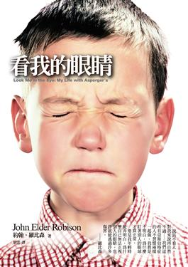

Slide 27
結論
只是一點點不同
很辛苦，但是很值得
他們不壞，只是不知道怎麼表現好
一個沒有謊言的世界，令人難以接受的事實
當他們犯錯時，想一下他們需要的是教導，而不只是處罰
他們需要有行為後果，犯了錯就要去面對，但這也需要教導

Slide 28


